Slide 1
第四章 JavaScript

Slide 2
什么是JavaScript
JavaScript是一种嵌入到HTML文件中的基于对象(Object)和事件驱动(Event Driven)并具有安全性、跨平台性和解释性的客户端脚本语言
用来给HTML网页增加动态功能。

Slide 3
JavaScript
JavaScript程序代码既可以嵌入到HTML文档中，也可以独立成一个文件。当独立成一个文件时，文件的扩展名为.js
Javacript程序对大小字母是“敏感”的，即区分大小写字母

Slide 4
在HTML中使用JavaScript语言
在HTML标记中直接添加脚本
使用script标记嵌入脚本
使用script标记链接脚本文件

Slide 5
在HTML标记中直接添加脚本
2.1.2 使用js文件
使用HTML标记的事件属性，可以直接在标记内添加脚本，以响应元素的事件。
  <form>
  <input type=“button"
  onClick="Javascript:alert('欢迎来到JavaScript世界');" value="点点我看看">
  </form>

Slide 6
使用script标记嵌入脚本
在HTML文件中使用JavaScript脚本时，JavaScript代码需要出现在<Script type =“text/javascript">和</Script>之间。
  <HTML>
  <HEAD><TITLE>简单的JavaScript代码</TITLE></HEAD>
  <BODY>
  <Script type ="text/javascript">
  // 下面是JavaScript代码
  document.write("Hello World！I’m JavaScript.");
  </Script>
  </BODY>
  </HTML>

Slide 7
使用script标记链接脚本文件
JavaScript 代码写到一个.js文件当中，然后在HTML文件中引用该js文件，方法如下：
<script src="js文件"></script>

Slide 8
创建output.js，内容如下：
document.write("这是一个简单的JavaScript程序!");
HTML文件的代码如下：
<HTML>
<HEAD><TITLE>简单的JavaScript代码</TITLE></HEAD>
<BODY>
<Script src="output.js"></Script>
</BODY>
</HTML>

Slide 9
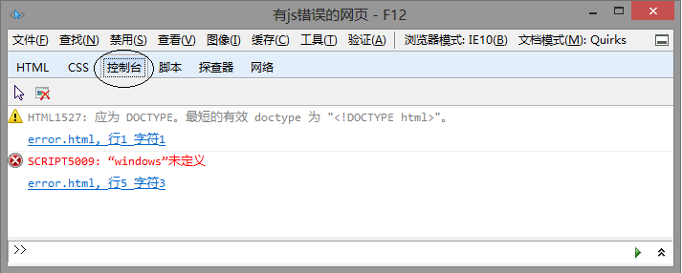
JavaScript程序中的错误
借助浏览器的开发人员工具定位JavaScript程序中的错误
IE开发人员工具

Slide 10
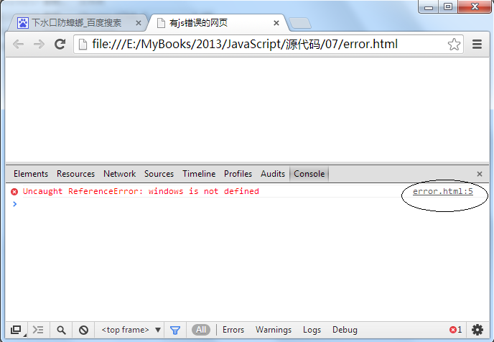
JavaScript程序中的错误
Chrome开发者工具

Slide 11
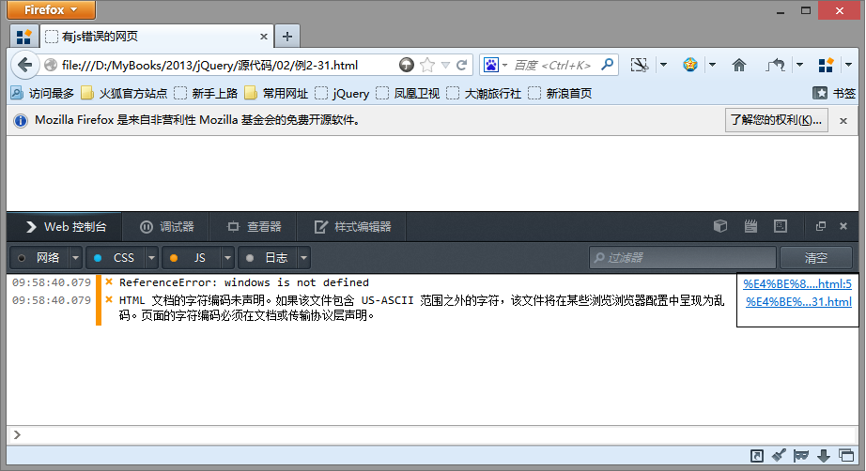
JavaScript程序中的错误
Firefox开发者工具栏

Slide 12
数据类型
基本数据类型
特殊数据类型
复杂数据类型
基本数据类型: Number（数值类型）：包含整数或浮点数，如123或12.34 String （字符串类型）：以单引号或双引号括起来的字符，如“你好“ Boolean （逻辑值类型）：又称布尔值，仅有两种取值：true或false
特殊数据类型: null （空值类型）：一种特殊的关键字，表示没有任何值（注意：null既不是0也不是空字符串，而是什么也没有） undefined （未定义类型）：表示不存在的对象或声明了，但却一直没有赋值的量
复杂数据类型: object （对象数据类型）：用于保存一组不同类型的数据和函数

Slide 13
JavaScript变量
JavaScript变量是一种弱类型变量
可以使用var关键字声明变量，声明变量时不要求指明变量的数据类型。
  var x;
也可以在声明变量时为其赋值，例如：
  var x = 1;
或者不声明变量，而直接使用变量
  x = 1;
  str = "This is a string";
  exist = false;

Slide 14
JavaScript变量
  变量的合法声明语法：
      单一声明：
      var name;
      用一个var声明多个变量：
      var name,age;
      声明的同时进行赋值：
      var name=“张生”,age=18；

Slide 15
JavaScript变量名规则
第一个字符必须是字母、下划线（_）或美元符号（$）；
其他字符可以是下划线、美元符号或任何字母或数字字符。
变量名称对大小写敏感（也就是说x和X是不同的变量）。

Slide 16
JavaScript变量的作用域
变量的作用域是指变量的有效范围
作用域的类型：
      全局变量：指在程序的开头且处在任何函数体以外声明的变量。作用域为整个文件
      局部变量：指在函数体内声明的变量。作用域为函数内部

Slide 17
  <HTML>
  <HEAD></HEAD>
  <BODY>
  <Script type ="text/javascript">
  var a = 100; // 全局变量
  function setNumber() {
  var a = 10; // 局部变量
  document.write(a); // 打印局部变量a
  }
  setNumber();
  document.write("<BR>");
  document.write(a); // 打印全局变量a
  </Script>
  </BODY>
  </HTML>

Slide 18
typeof
可以使用typeof运算符返回变量的数据类型，语法如下：
  typeof 变量名 或 typeof (变量名)
  返回值：
    undefined
    boolean
    string
    number
    object
    function

Slide 19
演示使用typeof运算符返回变量类型的方法，代码如下：
  <script type="text/javascript">
  var temp;
  document.write(typeof temp); //输出 "undefined"
  document.write("<br>");
  temp = "test string";
  document.write(typeof temp); //输出 "String"
  temp = 100;
  document.write("<br>");
  document.write(typeof temp); //输出 " Number"
  </script>

Slide 20
JavaScript运算符
算数运算符
  +（加） 、-（减）、 *（乘）、 /（除）、 %（取模）、-（取反）、++（递加1）、--（递减1）
赋值运算符
  =、+=、-=、*=、/=等
比较运算符
  <、>、<=、>=、==、===、!=、!==
逻辑运算符
  &&、||、！

Slide 21
JavaScript运算符
字符串运算符
  +
  作用是：将两个字符串结合为一个字符串
条件运算符
  boolean_expression? true_value : false_value;

Slide 22
JavaScript数据类型的转换
JavaScript在执行运算操作时，可以进行两种类型的数据转换：
  自动数据类型转换
  强制数据类型转换

Slide 23
  Javascript会自动按下列原则进行数据类型的转换：
      如果表达式中有操作数是字符串，而运算符使用加号（+），此时javascript会自动将数值转换成字符串，如：
      var x=“我今年”+18；//我今年18
      var y="15"+5 //155
      如果表达式中有操作数是字符串，而运算符使用除加号以外的其他运算符，如（/），此时javascript会自动将字符串转换成数值，如：
      var x="30"/5； //6
      var y="15"-"5"； //10

Slide 24
  使用下列函数强制转换：
      toString()方法
        可以把其他数据类型的值转换成字符串。
        用法：变量名.toString()
      var bFound = false; alert(bFound.toString());
      parseInt( 字符串)函数
      parseInt("15")+5; //20
      parseFloat(字符串）
      parseFloat("15.333")+5; //20.333

Slide 25
JavaScript常用语句
注释
  //单行注释符
  /* ... */多行注释符
流程控制语句
  if语句
    if，else，else if
  switch语句
  循环语句
    for，while，do…while
    continue, break

Slide 26
JavaScript自定义函数
可以使用function关键字来创建自定义函数，其基本语法结构如下：
    function 函数名 (参数列表)
    {
    函数体
    }

Slide 27
调用JavaScript函数
1．在JavaScript中使用函数名来调用函数
2．在HTML中使用"javascript:"方式调用JavaScript函数

Slide 28
在JavaScript中使用函数名来调用函数
    <HTML>
    <HEAD></HEAD>
    <BODY>
    <Script type ="text/javascript">
    function PrintWelcome()
    {
    document.write("欢迎使用JavaScript");
    }
    PrintWelcome();
    </Script>
    </BODY>
    </HTML>

Slide 29
在HTML中使用"javascript:"方式调用JavaScript函数
在HTML中的事件属性，可以使用"javascript:"方式调用JavaScript函数，如：
    <a href="javascript:函数名(参数列表)">…</a>
    <input type=“button” onClick="javascript:函数名(参数列表) " value=“value”/>

Slide 30
    <HTML>
    <HEAD></HEAD>
    <BODY>
    <Script type ="text/javascript">
    function sum(num1, num2)
    {
    document.write(num1 + num2);
    }
    </Script>
    <a href="javascript:sum(1, 2)">请点我</a>
    </BODY>
    </HTML>

Slide 31
自定义JavaScript函数库
定义函数库：将函数的定义在一个.js文件中
引用函数库：
<script src="js文件"></script>
<script>
// 引用js文件中的函数
</script>

Slide 32
DOM编程
HTML DOM框架
document 对象
DOM对象的属性
DOM对象的方法

Slide 33
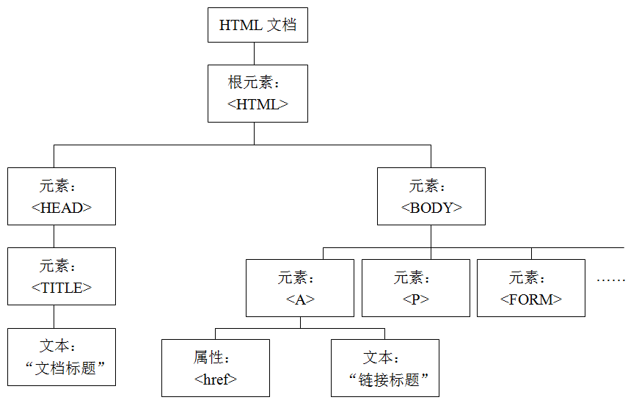
HTML DOM框架
HTML DOM (文档对象模型)定义了访问和操作HTML文档的标准方法。它把HTML文档表现为带有元素、属性和文本的树结构（节点树）

Slide 34
document 对象
1．document 对象的属性
属性 | 具 体 描 述
all | 返回对文档中所有 HTML 元素的引用（数组）
anchors | 返回对文档中所有 Anchor 对象的引用（数组）
forms | 返回对文档中所有 Form 对象引用（数组）
images | 返回对文档中所有 Image 对象引用（数组）
links | 返回对文档中所有 Area 和 Link 对象的引用（数组）
body | 提供对文档中body元素的访问
cookie | 设置或返回与当前文档有关的所有 cookie
referrer | 返回载入当前文档的 URL
title | 返回当前文档的标题（ HTML title 元素中的文本）
URL | 返回当前文档的 URL

Slide 35
2．document对象的方法
方 法 | 具 体 描 述
close() | 关闭用 document.open() 方法打开的输出流，并显示选定的数据
getElementById() | 根据指定的 id 属性值得到对应的DOM对象
getElementsByName() | 根据指定的Name属性值得到对应的DOM对象
getElementsByTagName() | 返回指定标签名的对象的集合
open() | 打开一个流，以收集来自任何 document.write() 或 document.writeln() 方法的输出
write() | 向文档写入 HTML 表达式或 JavaScript 代码
writeln() | 等同于 write() 方法，不同的是在每个表达式之后写一个换行符
createElement() | 在文档中创建一个DOM对象
createAttribute() | 创建属性节点
createTextNode() | 创建新的文本节点

Slide 36
<html><head>
</head><body>
<form>
<input type="text" id="myinput">
<input type="button" value="获取文本框的内容" onclick="getValue()" />
</form>
<script type="text/javascript">
function getValue()
{
var x=document.getElementById("myinput")
alert(x.value)
}
document.write("网页中共有" +document.images.length+"个img元素。");
</script>
</body></html>

Slide 37
DOM Element 对象的属性
1．innerHTML属性
  innerHTML属性是最常用的DOM的属性，用于获取或设置 HTML 元素的内容。 例如，使用p元素的 innerHTML属性可以获取或设置 ｐ 元素的内容。

Slide 38
<html>
<body>
<p id="intro">Hello World!</p>
<script type="text/javascript">
var txt=document.getElementById("intro").innerHTML;
document.write(txt);
</script>
</body>
</html>

Slide 39
2．firstChild 属性(lastChild属性)
  firstChild 属性可返回DOM对象的首个子节点。
  <html>
  <body>
  <div id="abc">
  <span>DIV的子对象1</span>
  <span>DIV的子对象2</span>
  </div>
  <script type="text/javascript">
  alert(document.getElementById('abc').firstChild.innerHTML); // 返回"DIV的子对象"
  </script>
  </body>
  </html>

Slide 40
3．nodeName 属性
  nodeName 属性可依据节点的类型返回其名称，例如p元素返回p。
  4．nodeType 属性
  返回节点的类型，1表示此节点是元素节点（tag）；2表示属性（attribute）；3表示文本项。

Slide 41
  5．nextSibling属性(previousSibling属性)
  返回一个对象（Object），表示DOM对象的下一个相邻的兄弟节点。
  6．parentNode属性(childNodes属性)
  返回一个对象（Object），表示当前节点的父节点。
  表示节点的孩子节点集合。通过数组索引方式访问，比如：childNodes[2]
  7．attributes属性
  表示节点的属性集合。通过属性名来访问，比如attributes.name。

Slide 42
DOM Element 对象的方法
  1．appendChild()方法
  appendChild()方法用于把新的子节点添加到指定节点，语法如下：
  appendChild(newchild)
  appendChild()方法返回新的子节点对象。

Slide 43
<html>
<body>
<div id="board"></div>
<script type="text/javascript">
var node=document.createElement("li");
var textnode=document.createTextNode("Water");
node.appendChild(textnode);
document.getElementById("board").appendChild(node); </script>
</body>
</html>

Slide 44
  2．removeChild()方法
  removeChild()方法可从子节点列表中删除某个节点，语法如下：
  nodeObject.removeChild(node)
  参数node指定要删除的节点。
  3．replaceChild()方法
  replaceChild()方法用于替换子节点。语法如下：
  nodeObject.replaceChild(new_node,old_node)
  参数new_node指定新的节点，参数old_node指定被替换的节点。

Slide 45
  4．insertBefore()方法
  insertBefore()方法用于在指定的子节点前面插入新的子节点。语法如下：
  parentElement.insertBefore( newElement, targetElement );
  newElement是要插入的新的子节点，targetElement是要在其前面插入新节点的子节点，parentElement是newElement和targetElement父节点。

Slide 46
<html><body>
<ul id="myList"><li>Coffee</li><li>Tea</li></ul>
<p id="demo">请点击按钮向列表插入一个项目。</p>
<button onclick="myFunction()">试一下</button>
<script>
function myFunction(){
var newItem=document.createElement("LI")
var textnode=document.createTextNode("Water")
newItem.appendChild(textnode)
var list=document.getElementById("myList")
list.insertBefore(newItem,list.firstChild);
}
</script>
</body></html>

Slide 47
  5、getAttribute()方法
  用于读取对应属性的属性值。语法如下：
  属性值 = getAttribute(属性名)
  6．setAttribute()方法
  把指定属性设置或修改为指定的值。语法如下：
  obiect.setAttribute(属性名,值)

Slide 48
<html>
<body>
<div id="div1">
<div id="div2">div2</div>
<div id="div3">div3</div>
</div>
<script type="text/javascript">
var list=document.getElementsByTagName("div");
var mydiv=list["div2"].getAttribute("id");
alert('用list["div2"]取到第2个id的属性的属性值:'+mydiv);
</script>
</body>
</html>

Slide 49
DOM Attribute 对象的属性
isId | 如果属性是 id 类型，则返回 true，否则返回 false。
name | 返回属性的名称。
value | 设置或返回属性的值。
specified | 如果已指定属性，则返回 true，否则返回 false。

Slide 50
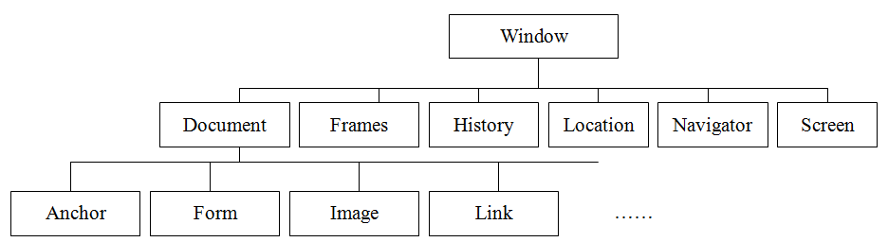
BOM编程
BOM是Browser Object Model（浏览器对象模型）的缩写，该模型由一组浏览器对象组成。

Slide 51

BOM对象的具体功能
对 象 | 具 体 描 述
window | BOM结构的最顶层对象，表示浏览器窗口
document | 用于管理HTML文档，可以用来访问页面中的所有元素
frames | 表示浏览器窗口中的框架窗口。Frames是一个集合，例如Frames[0]表示窗口中的第1个框架
history | 表示浏览器窗口的浏览历史，就是用户访问过的站点的列表
location | 表示在浏览器窗口的地址栏中输入的URL
navigator | 包含客户端浏览器的信息
screen | 包含客户端显示屏的信息

Slide 52
Window对象的属性
属 性 | 具 体 描 述
closed | 返回窗口是否已被关闭
defaultStatus | 设置或返回窗口状态栏中的默认文本
document | 对document对象的引用，表示窗口中的文档
history | 对History对象的引用。表示窗口的浏览历史记录
innerheight | 返回窗口的文档显示区的高度
innerwidth | 返回窗口的文档显示区的宽度
location | 对Location对象的引用。表示在浏览器窗口的地址栏中输入的URL
name | 设置或返回窗口的名称
Navigator | 对Navigator对象的引用。表示客户端浏览器的信息
opener | 返回对创建此窗口的窗口的引用
outerheight | 返回窗口的外部高度
outerwidth | 返回窗口的外部宽度
pageXOffset | 设置或返回当前页面相对于窗口显示区左上角的 X 位置
pageYOffset | 设置或返回当前页面相对于窗口显示区左上角的 Y 位置
parent | 返回父窗口
Screen | 对 Screen 对象的只读引用，表示客户端显示屏的信息
self | 返回对当前窗口的引用
status | 设置窗口状态栏的文本
top | 返回最顶层的先辈窗口
window | 等价于 self 属性，它包含了对窗口自身的引用
screenLeft / screenX | 只读整数。声明了窗口的左上角在屏幕上的的 x 坐标
screenTop / screenY | 只读整数。声明了窗口的左上角在屏幕上的的 y 坐标

Slide 53
Window对象的方法
方 法 | 具 体 描 述
alert() | 弹出一个警告对话框
blur() | 把键盘焦点从顶层窗口移开
clearInterval() | 取消由 setInterval() 设置的 timeout
clearTimeout() | 取消由 setTimeout() 方法设置的 timeout
close() | 关闭浏览器窗口
confirm() | 显示一个请求确认对话框，包含一个“确定”按钮和一个“取消”按钮。在程序中，可以根据用户的选择决定执行的操作
createPopup() | 创建一个 pop-up 窗口
focus() | 把键盘焦点给予一个窗口
moveBy() | 相对窗口的当前坐标把它移动指定的像素
moveTo() | 把窗口的左上角移动到一个指定的坐标
open() | 打开一个新的浏览器窗口或查找一个已命名的窗口
print() | 打印当前窗口的内容
prompt() | 显示可提示用户输入的对话框
resizeBy() | 按照指定的像素调整窗口的大小
resizeTo() | 把窗口的大小调整到指定的宽度和高度
scrollBy() | 按照指定的像素值来滚动内容
scrollTo() | 把内容滚动到指定的坐标
setInterval() | 按照指定的周期（以毫秒计）来调用函数或计算表达式
setTimeout() | 在指定的毫秒数后调用函数或计算表达式

Slide 54
<HTML>
<HEAD><TITLE>演示使用Window.alert()的使用</TITLE></HEAD>
<BODY>
<Script type="text/javascript">
function Clickme() {
alert("你好");
}
</Script>
<p><a href=# onclick="Clickme()">点击试一下</a></p>
</BODY>
</HTML>

Slide 55
Navigator对象的属性
属 性 | 具 体 描 述
appCodeName | 返回返回浏览器的代码名
appMinorVersion | 回浏览器的次级版本
appName | 返回浏览器的名称
appVersion | 返回浏览器的平台和版本信息
browserLanguage | 返回当前浏览器的语言
cookieEnabled | 返回指明浏览器中是否启用 cookie 的布尔值
cpuClass | 返回浏览器系统的 CPU 等级
onLine | 返回指明系统是否处于脱机模式的布尔值
platform | 返回运行浏览器的操作系统平台
systemLanguage | 返回操作系统使用的默认语言
userAgent | 返回由客户机发送服务器的 user-agent 头部的值
userLanguage | 返回用户设置的操作系统的语言

Slide 56
<html><head>
<title>浏览器信息</title>
</head>
<body>
<Script type="text/javascript">
document.write("浏览器名称："+navigator.appName+"<br>");
document.write("浏览器版本："+navigator.appVersion+"<br>");
document.write("浏览器的代码名称："+navigator.appCodeName+"<br>");
document.write("是否启用 cookie："+navigator. cookieEnabled +"<br>");
document.write("浏览器的语言："+navigator. browserLanguage +"<br>");
document.write("操作系统平台："+navigator. platform +"<br>");
document.write("CPU 等级："+navigator. cpuClass +"<br>");
</Script>
</BODY></HTML>

Slide 57
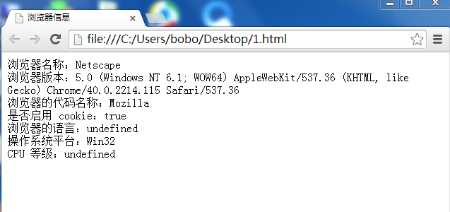
在Chrome浏览器中的结果

Slide 58
JavaScript内置对象
JavaScript的内置对象框架
基类Object
Date类
String类
Array类
Math对象

Slide 59
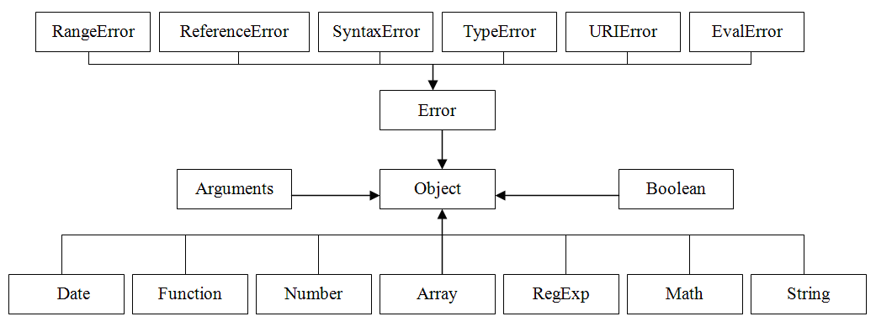
JavaScript的内置对象框架

Slide 60
JavaScript内置类的基本功能
内置类 | 基 本 功 能
Arguments | 用于存储传递给函数的参数
Array | 用于定义数组对象
Boolean | 布尔值的包装对象，用于将非布尔型的值转换成一个布尔值（True或False）
Date | 用于定义日期对象
Error | 错误对象，用于错误处理。它还派生出下面几个处理错误的子类
Function | 用于表示开发者定义的任何函数
Math | 数学对象，用于数学计算
Number | 原始数值的包装对象，可以自动地在原始数值和对象之间进行转换
RegExp | 用于完成有关正则表达式的操作和功能
String | 字符串对象，用于处理字符串

Slide 61
函数对象
function 函数名(num1,num2) {
函数体
}
var 函数名=function(num1,num2) {
函数体
};
var 函数名=new Function(‘num1’,’num2’,’函数体’);//不推荐

Slide 62
基类Object
属性和方法 | 具 体 描 述
Prototype属性 | 对该对象的对象原型的引用。原型是一个对象，其他对象可以通过它实现属性继承。也就是说可以把原型理解成父类
constructor()方法 | 构造函数。构造函数是类的一个特殊函数。当创建类的对象实例时系统会自动调用构造函数，通过构造函数对类进行初始化操作
hasOwnProperty(proName)方法 | 检查对象是否有局部定义的(非继承的)、具有特定名字（proName）的属性
IsPrototypeOf(object)方法 | 检查对象是否是指定对象的原型
propertyIsEnumerable(proName)方法 | 返回 Boolean 值，指出所指定的属性（proName）是否为一个对象的一部分以及该属性是否是可列举的。如果proName存在于object中且可以使用一个For…In循环穷举出来，则返回true；否则返回false
toLocaleString()方法 | 返回对象本地化字符串表示。例如，在应用于Date 对象时，toLocaleString()方法可以根据本地时间把 Date 对象转换为字符串，并返回结果
toString()方法 | 返回对象的字符串表示
valueOf() | 返回对象的原始值（如果存在）

Slide 63
Date类
Date是JavaScript的日期类，用于管理和操作日期和时间数据。可以使用下面几种方法创建Date对象：
MyDate = new Date; // Date 对象会自动把当前日期和时间保存为其初始值。
MyDate = new Date(毫秒数)
MyDate = new Date(年, 月, 日, 时, 分, 秒, 毫秒)

Slide 64
Date类的常用方法
方法 | 具体描述
getDate | 返回 Date 对象中用本地时间表示的一个月中的日期值(1 ~ 31)
getDay | 返回 Date 对象中用本地时间表示的一周中的日期值(0 ~ 6)。0表示星期天，1表示星期一，2表示星期二，3表示星期三，4表示星期四，5表示星期五，6表示星期六
getFullYear | 返回 Date 对象中用本地时间表示的4位数字年份值
getHour | 返回 Date 对象中用本地时间表示的小时值(0 ~ 23)
getMilliseconds | 返回 Date 对象中用本地时间表示的毫秒值(0 ~ 999)
getMinutes | 返回 Date 对象中用本地时间表示的分钟值(0 ~ 59)
getMonth | 返回 Date 对象中用本地时间表示的月份值(0 ~ 11)
getSeconds | 返回 Date 对象中用本地时间表示的秒钟值(0 ~ 59)
getTime | 返回 1970年1月1日至今的毫秒数
setDate | 设置 Date 对象中月的某一天(1 ~ 31)
setFullYear | 设置 Date 对象中用本地时间表示的年份值
setHour | 设置 Date 对象中用本地时间表示的小时值
setMilliseconds | 设置 Date 对象中用本地时间表示的毫秒值
setMinutes | 设置 Date 对象中用本地时间表示的分钟值
setMonth | 设置 Date 对象中用本地时间表示的月份值
setSeconds | 设置 Date 对象中用本地时间表示的秒钟值
setTime | 以毫秒（据GMT 时间1970 年1月1日午夜之间的毫秒数）设置 Date 对象
setYear | 设置 Date 对象中的年份值

Slide 65
使用Date类的示例程序
    <HTML>
    <HEAD></HEAD>
    <BODY>
    <Script type ="text/javascript">
    var MyDate;
    MyDate = new Date();
    document.write("现在是: " + MyDate.getFullYear() + "年" + (MyDate.getMonth()+1) + "月" + MyDate.getDate() + "日 ");
    </Script>
    </BODY>
    </HTML>

Slide 66
String类
String是JavaScript的字符串类，用于管理和操作字符串数据。可以使用下面2种方法创建String对象：
MyStr = new String("这是一个测试字符串"); // String对象会自动把参数保存为MyStr对象的初始值。
MyStr = "这是一个测试字符串"; // 直接对String对象赋值字符串

Slide 67
String类的属性
String类只有一个属性length，用来返回字符串的长度。
<Script type ="text/javascript">
var MyStr;
MyStr = new String("这是一个测试字符串");
document.write("“" +MyStr+"”的长度为:" + MyStr. length);
</Script>

Slide 68
String类的方法
1、字符串处理相关方法
方法 | 具体描述
charAt | 返回字符串中指定位置的字符，语法如下： stringObject.charAt(index)
indexOf | 返回 String 对象内第一次出现子字符串的字符位置，语法如下： stringObject.indexOf(searchvalue,fromindex)
substring | 返回位于 String 对象中指定位置的子字符串，语法如下： stringObject. substring (start,stop)
concat | 返回一个 String 对象，该对象包含了两个或多个提供的字符串的连接，语法如下： stringObject.concat(str1,str2,str3,…,strn)
replace | 用于在字符串中用一些字符替换另一些字符，语法如下： stringObject.replace(regexp/substr,replacement)
split | 将一个字符串分割为子字符串，然后将结果作为字符串数组返回，语法如下： stringObject.split(separator,howmany)
toLowerCase/toUpperCase | 用来把字符串转换为小写/大写，语法如下： stringObject. toLowerCase () / stringObject. toUpperCase ()

Slide 69
String类的方法
2、字符串页面显示相关方法
方法 | 具体描述
anchor | 用来创建 HTML锚, stringObject.anchor(anchorname)
link | 方法用来创建超链接，语法如下：stringObject.link(url)
fontcolor | 用于把带有 COLOR 属性的一个 HTML <FONT>标记放置在String对象中的文本两端，从而设置字符串的颜色，语法如下： stringObject. fontcolor(颜色值)
fontsize | 方法用于把带有 SIZE属性的一个 HTML <FONT>标记放置在String对象中的文本两端，从而设置字符串的大小，语法如下： stringObject.fontsize(size)
small | 将 HTML 的<SMALL> 标识添加到String 对象中的文本两端 stringObject.small()
big | 将 HTML 的<BIG> 标识添加到String 对象中的文本两端 stringObject.big()
bold | 把 HTML <B> 标记放置在 String 对象中的文本两端，显示为加粗的文本 stringObject.bold()
italics | 把 HTML <I> 标记放置在 String 对象中的文本两端，显示为斜体的文本 stringObject.italics()

Slide 70
使用String类方法的示例程序
<Script type ="text/javascript">
var str="JavaScript",str1= "Hello ";
document.write(str.charAt(3)+"<BR>");//a
document.write(str. substring(5,7)+"<BR>");//cr
document.write(str1.concat(str)+"<BR>");//Hello JavaScript
document.write(str.replace("JavaScript","jQuery")+"<BR>");// jQuery
document.write(str.anchor("myanchor")+"<BR>");//<a name="myanchor">JavaScript</a>
document.write(str.link("http://www.baidu.com/")+"<BR>");//<a href="http://www.baidu.com/">JavaScript</a>
document.write(str.fontsize(10)+"<BR>");//<font size="10">JavaScript</font>
</Script>

Slide 71
Array类
Array是JavaScript的数组类，用于管理和操作数组数据。创建Array对象方法：
  Array对象 = new Array(数组大小)
  Array对象 = Array(数组大小)
  Array对象 = new Array(数组元素1,数组元素2,…）
  Array对象 =[数组元素1,数组元素2 ,…]
JavaScript数组索引是一个从0开始的整数
可以通过下面的方法访问数组元素。
  数组元素值 = 数组名[索引]

Slide 72
使用for…in语句遍历数组
for (索引变量 in 数组名)
{
// 通过数组名[索引变量] 访问每个数组元素}
}

Slide 73
使用for…in语句遍历数组
<Script type ="text/javascript">
var MyArr;
MyArr = new Array(“item1”，“item2”，“item3”);
str="<ul>";
for (x in MyArr)
{
str+="<li>"+MyArr[x]+"</li>";
}
str+="</ul>";
document.getElementById("div").innerHTML=str;
</Script>

Slide 74
Array类的属性
Array类只有一个属性length，用来返回数组的长度。
<Script type ="text/javascript">
var MyStr;
MyArr = new Array(3);
MyArr[0] = "123";
MyArr[1] = "789";
MyArr[2] = "456";
document.write("数组MyArr的长度为："+MyArr.length);
</Script>

Slide 75
Array类的方法
方法 | 具体描述
join | 把数组中的所有元素连接为一个字符串，语法如下： arrayObject.join(separator) 参数separator用于指定分隔符。如果省略该参数，则使用逗号作为分隔符。
concat | 连接两个或多个数组，语法如下： arrayObject.concat(arrayX,arrayX,......,arrayX)
sort | 对数组元素进行排序，语法如下： arrayObject. sort()
reverse | 对数组元素进行倒序排序，语法如下： arrayObject.reverse()

Slide 76
使用Array类方法的示例程序
<Script type ="text/javascript">
var arr1 = new Array(3);
var arr2=['James', 'Adrew', 'Martin']
arr1[0] = "George"
arr1[1] = "Johney"
arr1[2] = "Thomas"
document.write(arr1.join('-')+"<BR>")//George-Johney-Thomas
document.write(arr1.concat(arr2)+"<BR>")//George,Johney,Thomas,James,Adrew,Martin
document.write(arr1.sort()+"<BR>")//George,Johney,Thomas
document.write(arr1.reverse())//Thomas,Johney,George
</Script>

Slide 77
RegExp对象
RegExp 对象用于存储正则匹配模式。
RegExp的定义
  var re=new RegExp("[abc]");
  参数是一个字符串，指定了正则表达式的模式。
  var re = /\w+/;

Slide 78
RegExp方法
exec | 语法格式为exec(str)。 返回值是被找到的值。如果没有发现匹配，则返回 null。
test | 语法格式为test(str)。该方法检查一个字符串中是否存在创建RegExp对象实例时所指定的表达式模式，如果存在就返回True，否则返回False。
compile | 语法格式为compile("pattern"[,"flags"])。该方法可以更换RegExp对象实例所使用的表达式模式

Slide 79
RegExp方法
支持正则表达式的 String 对象的方法
方法 | 描述
search | stringObject.search(regexp)，检索与正则表达式相匹配的值，第一个与 regexp 相匹配的子串的起始位置或-1
match | stringObject.match(str/regexp)找到一个或多个正则表达式的匹配，返回存放匹配结果的数组
replace | stringObject.replace(regexp/substr,replacement) 替换与正则表达式匹配的子串。
split | stringObject.split(separator,howmany) 把字符串分割为字符串数组。

Slide 80
RegExp对象
  <script type="text/javascript">
  var re = /\w+/;
  string=“abc”;
  alert(re.test(string));
  </script>

Slide 81
Math对象
方 法 | 具 体 描 述
abs | 返回数值的绝对值
atan2 | 返回由X轴到(y,x)点的角度（以弧度为单位）
ceil | 返回大于等于其数字参数的最小整数
cos | 返回数值的余弦值
exp | 返回e（自然对数的底）的幂
floor | 返回小于等于其数字参数的最大整数
log | 返回数字的自然对数
max | 返回给出的两个数值表达式中较大者
min | 返回给出的两个数值表达式中较小者
pow | 返回底表达式的指定次幂
random | 返回介于0～1之间的伪随机数
round | 返回与给出的数值表达式最接近的整数
sin | 返回数字的正弦值
sqrt | 返回数字的平方根
tan | 返回数字的正切值

Slide 82
Math对象
<Script type ="text/javascript">
var today;
document.write (Math.abs(-1)+"<BR>");//1
document.write (Math.ceil(0.60)+"<BR>");//1
document.write (Math.floor(0.60)+"<BR>");//0
document.write (Math.max(5,7)+"<BR>");//7
document.write (Math.min(5,7)+"<BR>");//5
document.write (Math.random()+“<BR>”);//0~1之间随机数
document.write (Math.round(0.60)+"<BR>");//1
document.write (Math.sqrt(4)+"<BR>");//2
</Script>

Slide 83
JavaScript事件的基本概念
事件定义了用户与网页进行交互时产生的各种操作。
在JavaScript程序中可以注册一个事件的处理函数，当触发事件时会调用处理函数。
在定义HTML元素时，可以使用on+事件名来指定事件处理函数。例如，可以使用下面的方法指定按钮（button元素）的单击（click事件）的处理函数。
<button onclick="事件处理函数">按钮文本</button>

Slide 84
演示JavaScript事件的例子
<HTML>
<HEAD></HEAD>
<BODY>
<Script type="text/javascript">
function showDate() {
document.getElementById("demo").innerHTML=Date();
}
</Script>
<button onclick="showDate()">显示日期</button>
<p id="demo"></p>
</BODY>
</HTML>

Slide 85
HTML事件
鼠标事件
键盘事件
页面事件
表单事件

Slide 86
鼠标事件
事 件 | 说 明
onclick | 当用户点击某个对象时触发
ondblclick | 当用户双击某个对象时触发
onmousedown | 鼠标按钮被按下时触发
onmousemove | 鼠标被移动时触发
onmouseout | 鼠标从某元素移开
onmouseover | 鼠标移到某元素之上时触发
onmouseup | 鼠标按键被松开时触发

Slide 87
键盘事件
事 件 | 说 明
onkeydown | 某个键盘按键被按下时触发
onkeypress | 某个键盘按键被按下并松开时触发
onkeyup | 某个键盘按键被松开时触发

Slide 88
<html><head>
<script type="text/javascript">
function upperCase(x)
{
var y=document.getElementById(x).value
document.getElementById(x).value=y.toUpperCase()
}
</script>
</head><body>
Enter your name: <input type="text" id="fname" onkeyup="upperCase(this.id)">
</body>
</html>

Slide 89
页面事件
事 件 | 说 明
onload | 页面或一幅图像完成加载时触发
onerror | 如果加载文档或图像时发生错误，则触发
onresize | 窗口或框架被重新调整大小
onbeforeunload | 当前页面的内容将要被改变时触发此事件
onunload | 用户退出页面时触发

Slide 90
<html>
<body onunload="alert('再见')">
<p>关闭页面会触发 onunload 事件.</p>
</body>
</html>

Slide 91
表单事件
事 件 | 说 明
onblur | 元素失去焦点时触发
onchange | 域的内容被改变时触发
onfocus | 元素获得焦点时触发
onreset | 重置按钮被点击时触发
onselect | 文本被选中时触发
onsubmit | 提交按钮被点击时触发

Slide 92
<html>
<body>
<h1>请输入您的姓名。</h1>
<form name="myform" onSubmit="alert( myform.yourname.value +'您好!')">
<input type="text" name="yourname" size="20">
<input type="submit" value="Submit">
</form>
</body>
</html>

Slide 93
DOM事件流
简单来讲事件流就是页面接受事件的顺序，事件发生后会在元素节点之间按照某种顺序传播。
DOM事件标准定义了两种事件流，分别是捕获事件流和冒泡事件流。大多数浏览器都遵循这两种事件流方式。

Slide 94
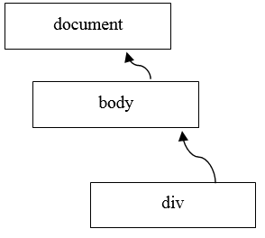
1．冒泡事件流

Slide 95
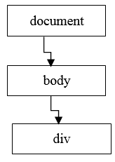
2．捕获事件流

Slide 96
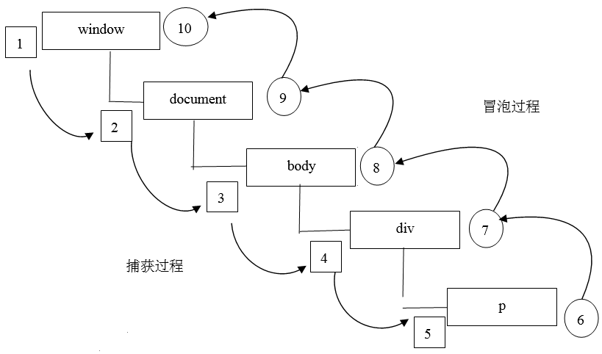
3．DOM标准的事件模型

Slide 97
事件传导的3个阶段
事件捕捉（Capturing）阶段
目标（target）阶段
冒泡（Bubbling）阶段

Slide 98
事件定义方式
html中的事件属性
<button onclick="showDate()">显示日期</button>
Dom元素的事件属性
test.onclick = function() {
showDate(）}
事件监听器

Slide 99
事件监听器
  使用addEventListener()函数指定事件监听器(DOM标准)：
  target.addEventListener(type, listener, useCapture);

Slide 100
参数说明
target.addEventListener(type, listener, useCapture);
target：触发事件的HTML DOM点对象，例如document或window。
type：事件类型(click)。
listener：侦听到事件后处理事件的函数
useCapture：是否使用捕捉。此参数的作用是确定侦听器是运行于捕获阶段还是冒泡阶段。false即冒泡阶段，true捕获阶段。

Slide 101
参数说明如下
  target.attachEvent(type, listener);
target：触发事件的HTML DOM点对象，例如document或window。
type：on+事件类型(onclick)。
listener：侦听到事件后处理事件的函数

Slide 102
<HTML>
<HEAD></HEAD>
<BODY>
<input type="button" value="click" id="myinput"></input>
<script type="text/javascript">
function handler()
{
alert('welcome');
}
document.getElementById("myinput").addEventListener("click", handler, false);
</script>
</BODY>
</HTML>

Slide 103
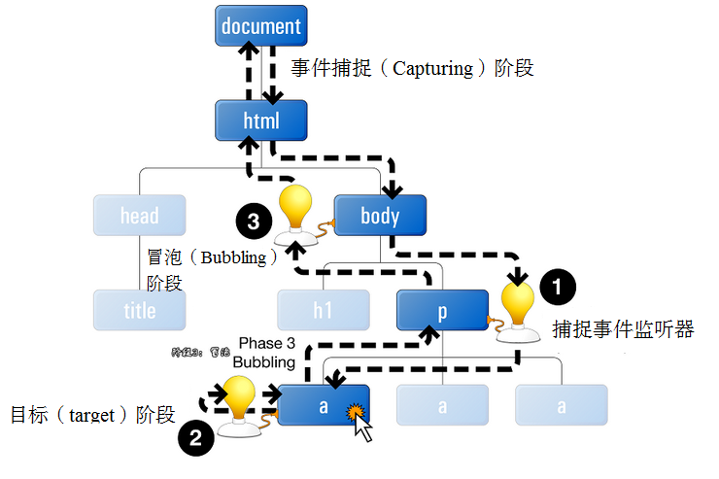
DOM标准的事件模型

Slide 104
删除事件监听器
  使用removeEventListener()函数删除事件监听器(DOM标准)：
  target. removeEventListener(type, listener, useCapture);

Slide 105
事件对象
某个事件被触发时，会产生一个事件对象event，这个对象包含着所有与事件有关的信息
  event对象作为事件处理函数的参数自动传入
  windows.event属性
  在程序中使用事件只需要为函数添加一个参数. 该事件对象只有事件处理函数才能访问到. 事件处理函数执行完毕后, 事件对象就被销毁了.

Slide 106
<HTML>
<HEAD></HEAD>
<BODY>
<input type="button" value="click" id="myinput"></input>
<script type="text/javascript">
function handler(e)
{
alert(e.type);
}
document.getElementById(“myinput”).addEventListener(“click”, handler, false);
</script>
</BODY>
</HTML>

Slide 107
事件对象的属性
属性/方法 | 描述
event.isDefaultPrevented() | 返回 event 对象上是否调用了 event.preventDefault()
event.pageX | 相对于文档左边缘的鼠标位置。
event.pageY | 相对于文档上边缘的鼠标位置。
event.preventDefault() | 阻止事件的默认动作。
event.target | 触发该事件的 DOM 元素。
event.type | 描述事件的类型。
event.which | 指示按了哪个键或按钮。

Slide 108
干预系统的事件处理机制
停止事件传播
阻止事件的默认行为

Slide 109
停止事件冒泡
调用Event对象的stopPropagation()方法来停止事件冒泡(DOM标准)
将Event对象的cancelBubble属性设置为True，可以停止事件冒泡。

Slide 110
<html
<head>
<script type="text/javascript">
function doSomething (obj,evt) {
alert(obj.id);
var e=(evt)?evt:window.event;
e.cancelBubble=true;
}
</script>
</head>

Slide 111
接上
<body>
<div id="parent1" onclick="alert(this.id)" style="width:250px;background-color:yellow">
<p>This is parent1 div.</p>
<div id="child1" onclick="alert(this.id)" style="width:200px;background-color:orange">
<p>This is child1.</p>
</div>
<p>This is parent1 div.</p>
</div>
<br />
<div id="parent2" onclick="alert(this.id)" style="width:250px;background-color:cyan;">
<p>This is parent2 div.</p>
<div id="child2" onclick="doSomething(this,event);" style="width:200px;background-color:lightblue;">
<p>This is child2. Will bubble.</p>
</div>
<p>This is parent2 div.</p>
</div>
</body> </html>

Slide 112
阻止事件的默认行为
事件的默认行为是指浏览器在事件传递合处理完成后自动执行的与该事件关联的默认动作。
通过调用event对象的preventDefault()方法实现。（DOM标准）
通过设置event对象的returnValue属性为false阻止事件的默认行为
  可以可以通过event对象的preventDefault属性判断浏览器是否支持preventDefault()方法。

Slide 113
<a href="http://www.baidu.com" id="test">百度</a>
<script type="text/javascript">
function stopDefault(e) {
if (e && e.preventDefault) {
e.preventDefault();
}else{
window.event.returnValue = false
}
}
var test = document.getElementById('test');
test.onclick = function(e) {
alert('URL：' + this.href + ', 不会跳转');
stopDefault(e);
}
</script>

Slide 114
使用JavaScript访问和操作表单元素
获取表单对象
获取表单元素对象
操作表单元素

Slide 115
获取表单对象
1．使用document.getElementById()方法获取表单对象
2．使用document.getElementsByName()方法获取表单对象
3．使用document.getElementsByTagName ()方法获取表单对象
4．使用document.forms数组获取表单对象

Slide 116
<html>
<head>
<script type="text/javascript">
function getName()
{
var x=document.getElementById("formid")
alert(x.name)
var y=document. getElementsByName("myform")
alert(y[0].name)
var z=document. getElementsByTagName("form")
alert(z[0].name)
}
</script>
</head>
<form id="formid" name="myform" method="post" action="ShowInfo.php">
<button type="button" name="" onclick="getName()"/>获取表单名</button>
</form>
</html>

Slide 117
使用document.forms数组
document.forms数组中包含页面中所有的表单对象，可以通过下面的方法获得一个指定的表单对象：
obj = document.forms[表单序号]
obj = document.forms[表单名称]
obj = document.forms[表单id]

Slide 118
<html><head>
<script type="text/javascript">
function getID()
{
var x= document.forms[0]//var x= document.forms["myform"]
alert(x.id)
}
</script>
</head> <body>
<form id="formid" name="myform" method="post" action="ShowInfo.php">
<button type="button" name="" onclick="getID()"/>获取表单ID</button>
</form>
</body></html>

Slide 119
表单对象
属性/方法 | 描述
reset() | 把表单的所有输入元素重置为它们的默认值。
submit() | 提交表单。
id | 设置或返回表单的 id。
name | 设置或返回表单的名称。
elements | 包含表单中所有元素的数组。
length | 返回表单中的元素数目。
method | 设置或返回将数据发送到服务器的 HTTP 方法。
action | 设置或返回表单的 action 属性。
enctype | 设置或返回表单用来编码内容的 MIME 类型。

Slide 120
获取表单元素对象
1．使用表单的elements数组属性获取表单元素对象
2．以表单元素名作为表单对象的属性获取表单元素对象
3．使用document.getElementById()、document.getElementsByName()、document.getElementsByTagName()方法获取表单元素对象

Slide 121
1．使用表单的elements数组属性获取表单元素对象
可以使用序号从elements数组中获取表单元素对象。例如：
var oForm = document.forms[0]; ///获取表单对象
var oFirstField = oForm.elements[0]; //使用索引值0 获取第一个表单元素
也可以使用表单元素的名称从elements数组中获取表单元素对象。例如：
var oTextbox1 = oForm.elements[“textbox1”];

Slide 122
2．以表单元素名作为表单对象的属性获取表单元素对象
把表单元素的name或id属性当作表单的属性来访问该元素。例如，可以通过下面的代码访问表单元素fname：
var oForm = document.forms[0]; ///获取表单对象
var oFirstField = oForm.fname; //使用表单元素fname对应的元素

Slide 123
<html><body>
<form id="myForm">
Firstname: <input id="fname" type="text" value="Mickey" />
Lastname: <input id="lname" type="text" value="Mouse" />
<input id="sub" type="button" value="Submit" />
</form>
<p>Get the value of all the elements in the form:<br />
<script type="text/javascript">
var x=document.getElementById("myForm");
for (var i=0;i<x.length;i++)
{
document.write(x.elements[i].value);
document.write("<br />");
document.write(x.elements[i].type);
document.write("<br />");
}
</script>
</p>
</body>
</html>

Slide 124
表单元素对象
属性/方法 | 描述
blur() | 从表单元素上移开焦点。
focus() | 在表单元素上设置焦点。
disabled | 设置或返回表单元素是否应被禁用。
form | 返回一个对包含该表单元素的表单对象的引用。
id | 设置或返回表单元素的 id。
name | 设置或返回表单元素的名称。
type | 返回表单元素类型。
value | 设置或返回表单元素的 value 属性的值。

Slide 125
操作表单元素
1．禁用和启用表单元素
  每个表单元素都具有disabled属性，将该属性设置为true，即可禁用该表单元素；将disabled属性设置为false，又可以启用该表单元素。

Slide 126
<html><body>
<script type="text/javascript">
function disable(){
var x=document.getElementById("fname");
x.disabled=true;
}
function enable(){
var x=document.getElementById("fname");
x.disabled=false;
}
</script>
<form id="myForm">
Firstname: <input id="fname" type="text" value="Mickey" />
<input type="button" value="禁用" onclick ="disable()" />
<input type="button" value="启用" onclick ="enable()" />
</form>
</body></html>

Slide 127
2．获得和失去焦点
<html><body>
<script type="text/javascript">
function myfocus()
{
var x=document.getElementById("myForm");
x.fname.focus();
}
function myblur()
{
var x=document.getElementById("myForm");
x.fname.blur();
}
</script>
<form id="myForm">
Firstname: <input name="fname" type="text" value="Mickey" />
<input type="button" value="获得焦点" onclick ="myfocus()" />
<input type="button" value="失去焦点" onclick ="myblur()" />
</form>
</body></html>

Slide 128
操作表单
提交表单
重置表单
表单验证

Slide 129
提交表单
调用表单对象的submit()方法可以提交表单，语法如下：
  formObject.submit()

Slide 130
<html>
<body>
<form id="myForm">
Firstname: <input id="fname" type="text" value="Mickey" />
<input type="button" value="提交" onclick="this.disabled=true; this.form.submit()" />
</form>
</body>
</html>

Slide 131
重置表单
调用表单对象的reset()方法可以重置表单，语法如下：
  formObject. reset()

Slide 132
<html>
<head>
<script type="text/javascript">
function formReset()
{
document.getElementById("myForm").reset()
}
</script>
</head>
<form id="myForm">
Name: <input type="text" size="20"><br />
Age: <input type="text" size="20"><br />
<br />
<input type="button" onclick="formReset()" value="Reset">
</form>
</body>
</html>

Slide 133
表单验证
在提交表单之前，通常需要对用户输入的数据进行检查，如果满足有效性要求，再提交表单。
可以在表单的onsumit事件处理函数中进行表单验证，方法如下：
  <form name="myform" method="POST" action="服务器端脚本" OnSubmit=“return 验证函数">
onsubmit 事件会在表单中的确认按钮被点击时发生。验证函数通常根据表单域的值返回true或false。如果返回true，则表单被提交；否则，表单不会被提交。

Slide 134
<form name="myform" method="POST" action="login.asp" OnSubmit=“return checkFields(this)">
<p align="center">用户名：
<input type="text" name="txtUserName" size="20"></p>
<p align="center">密码：
<input type="password" name="txtPwd" size="20"></p>
<p align="center"">
<input type="submit" value="登 录">
<input type=“reset" value="Reset">
</p>
</form>
</form>
</body>
</html>

Slide 135
checkFields()函数
<script type="text/javascript">
function checkFields(formobj)
{
if (formobj.txtUserName.value=="") {
alert("用户名不能为空");
return false;
}
if (formobj.txtPwd.value=="") {
alert("密码不能为空");
return false;
}
return true;
}
</script>

